Slide 1
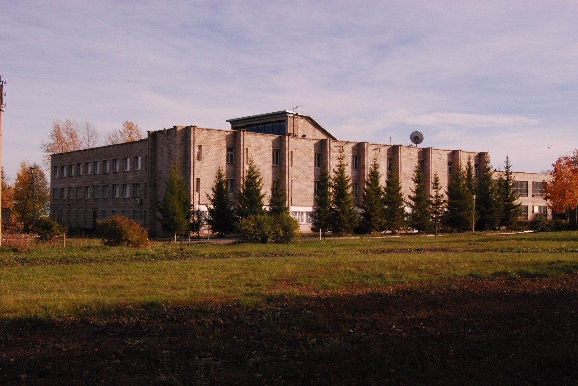
МАОУ «Лицей-интернат №1»
Автор : УЧЕНИК 9А КЛАССА Дегтярев Карим Сергеевич.
Руководитель: Нафиков Данил Рашидович.
2019/2020 УЧЕБНЫЙ ГОД.
аЛЬМЕТЬЕВСК

Slide 2

Цели и задачи проекта
Цели:
Практика в создании компьютерных игр.
Создание развивающей компьютерной игры.
Задачи:
Ознакомление и повторение основных аспектов создания игры.
Разработка собственного игрового приложения на основе полученных знаний.
Разработка основной концепции игры.
Разработка логики игры.
Разработка графического оформления.
Создание классов и их методов, содержащих сведения и модели поведения объектов.
Обработка взаимодействия игрока и объектов с окружением.
Тестирование.

Slide 3

Описание
В основу моего проекта лег Pygame и многие его структуры, изученные мной на уроках Яндекс лицея или самостоятельно. Одни из них:
pygame.event, pygame.sprite, pygame.transform , pygame.init и. т. д
Также мной использовались:
1. sys – Модуль sys обеспечивает доступ к некоторым переменным и функциям, взаимодействующим с интерпретатором python.
2. os – Модуль обеспечивающий доступ к файлам компьютера.

Slide 4
Заключение
В выводе хотелось бы сказать, что мой проект имеет много плюсов, которые вы заметите при прохождении моей игры, но имеет и шанс на будущие улучшения , а также я считаю ,что была проделана мной огромная работа при создании данной игры и конечный результат мне очень понравился. В обновлённой версии мне бы хотелось добавить большее количество уровней, награды за уровни , сохранение прогресса и многое другое.

Slide 5
Спасибо за внимание!

